Slide 1
Geopolitika
Problémy světa

Slide 2
Problémy
Vývoj obyvatelstva a problém výživy
Počet a rozmístění světového obyvatelstva
Rasová struktura
Etnická a jazyková struktura
Náboženská struktura
Mezinárodní migrace

Slide 3
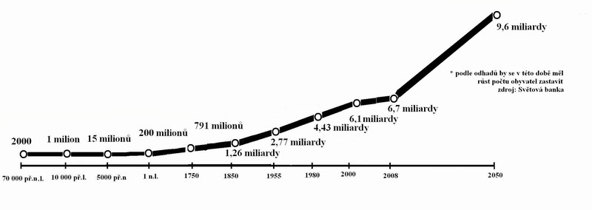
Vývoj obyvatelstva a problém výživy
20. století – válečné
RZ – 95% přírůstku – pokles produkce, růst nezaměstnanosti, nedostatek škol, nemocnic – přírůstek pohlcuje pokrok

Slide 4
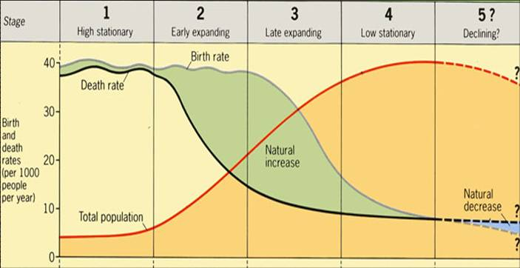
DEMOGRAFICKÁ REVOLUCE

Slide 5
Ročně – cca 80 mil +
Největší populace – Čína, Indie, USA
Statistická data?
http://www.worldometers.info/cz/
Ustálení cca 10 – 11 mld.
Afrika – řada států – zdvojnásobení počtu obyvatel – nedostatek již dnes
Působení tradice, náboženství, ekonomického růstu
Populační politika – Čína 1, Indie 2, Evropa?

Slide 6
Produkce potravin – stabilní růst
Dostatečná produkce – problém rozmístění – VS o 1/3 více, než je potřeba
Ve VS – 50-70% produkce obilnin použito jako krmivo, RZ – obilniny jako hlavní složka potravy
Produkce: USA – 1500 kg/ ob. ročně, Nigérie 108 kg

Slide 7
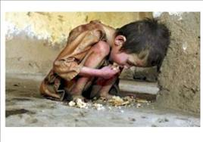
Hlad
Lidská společnost nikdy nedokázala zajistit dostatek potravin pro každého
Akutním hladem trpí nejméně půl miliardy obyvatel, podvýživou 2,5 miliardy (J Asie, Sahel)
Tzv. bílkovinový hlad

Slide 8
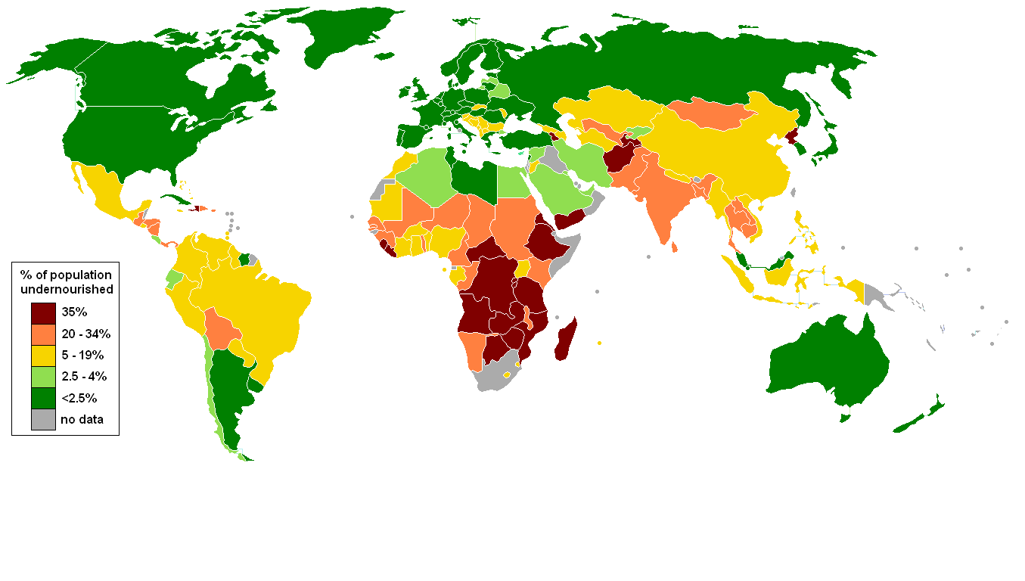

Slide 9
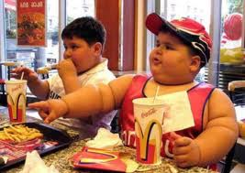
Zdravotní problémy z nadbytečného objemu konzumovaných potravin či z jejich nevhodné struktury má asi třetina světové populace

Slide 10
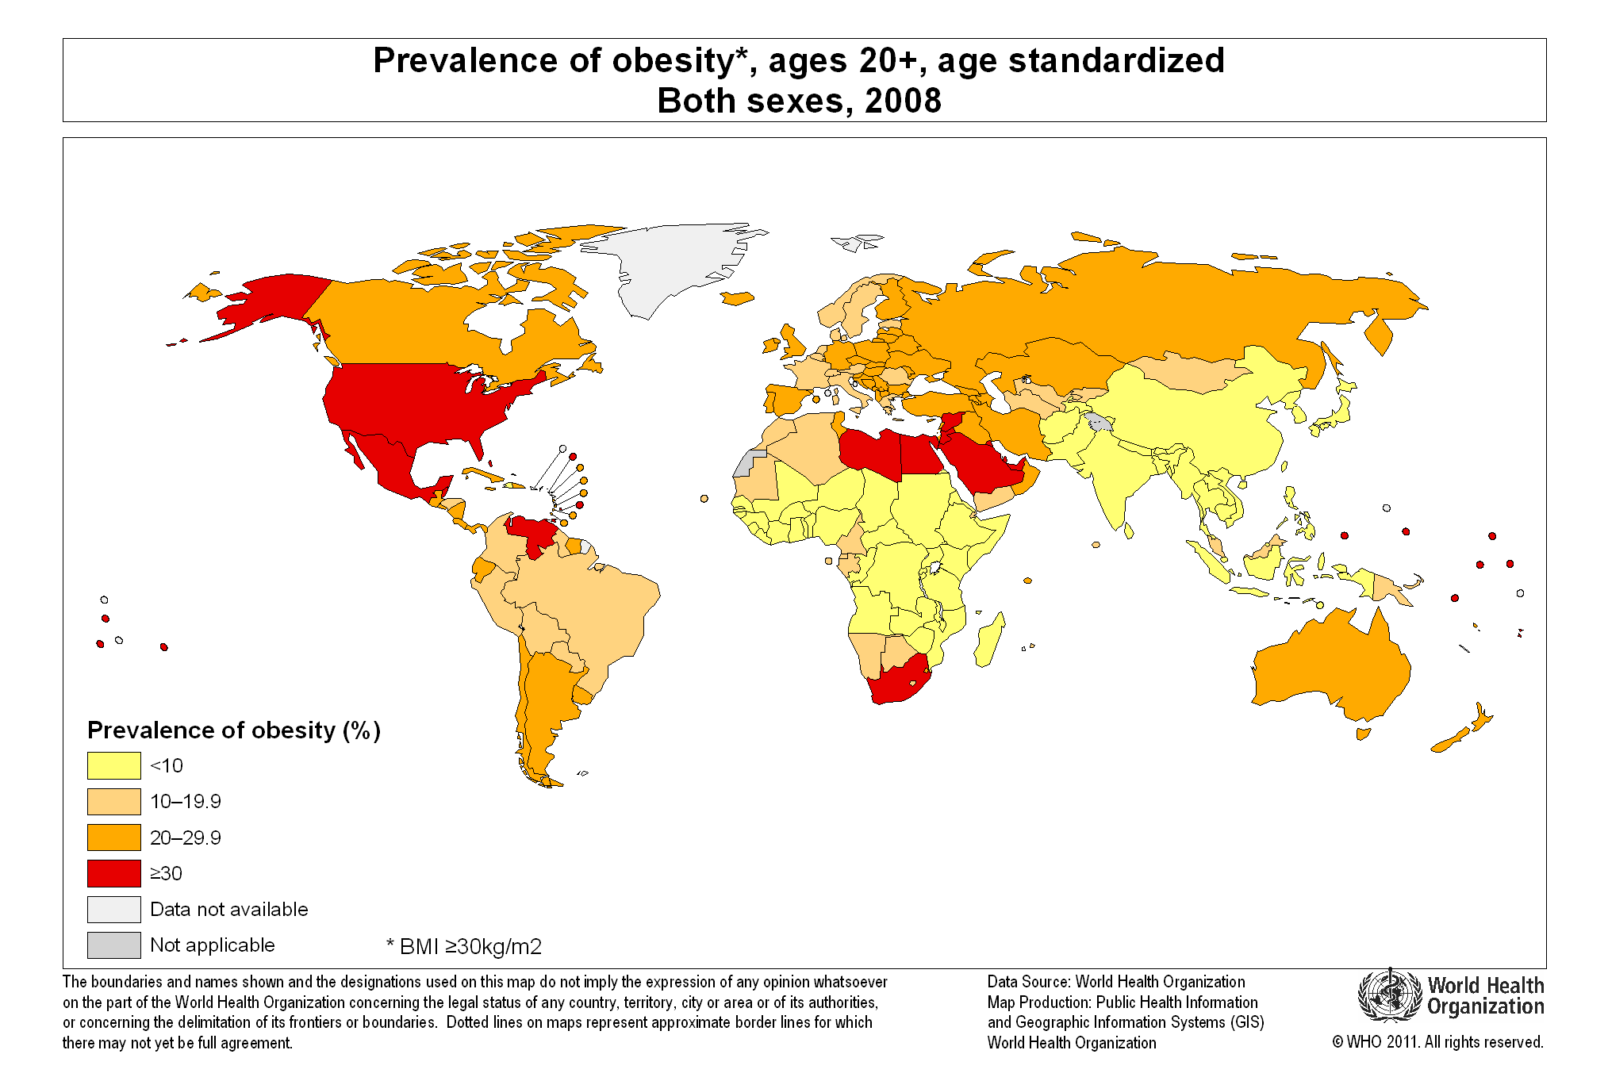

Slide 11
Počet a rozmístění světového obyvatelstva
Podíl regionů na počtu obyvatel
        Evropa s Ruskem – 12,5%
        Asie – 60%
        Afrika - 13%
        SA – 5%
        JA – 9%
        Oceánie – 0,5%
Afrika + Asie roste, Evropa klesá

Slide 12
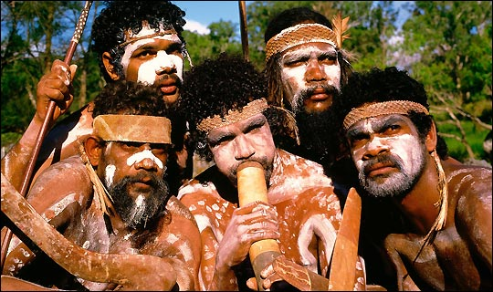


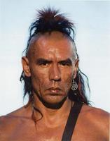
Rasová struktura
Skupina lidského rodu, kterou spojuje rodová pospolitost na základě podobnosti somatických rysů
Europoidní, mongoloidní, negroidní, australoidní + míšenci

Slide 13
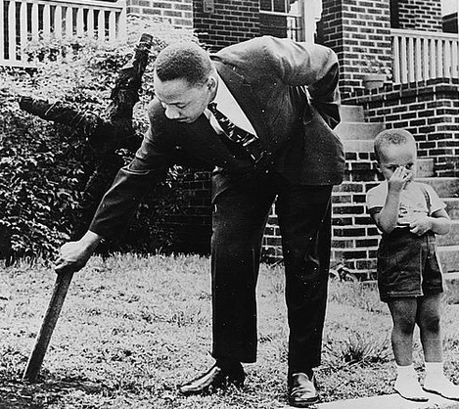

Slide 14
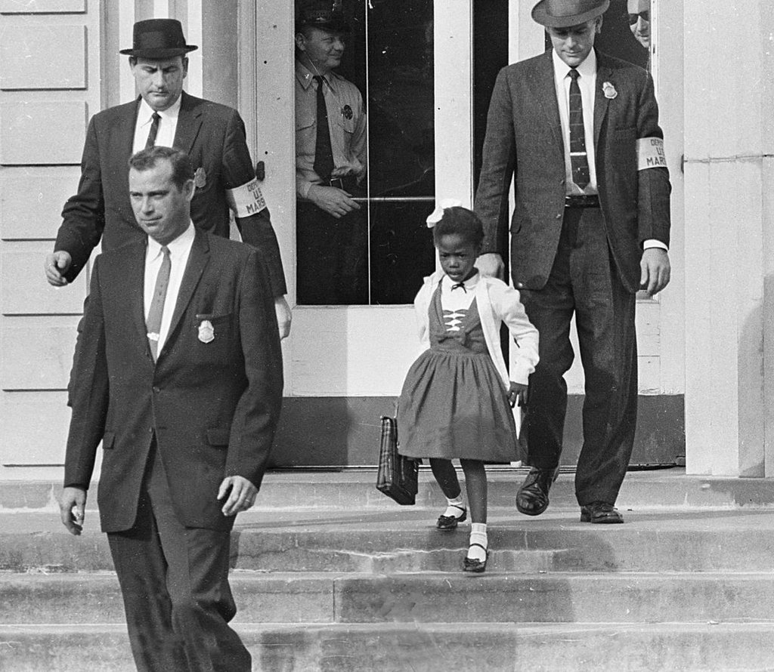
Ruby Bridges- first african-american to attend a white elementary school - 1960

Slide 15
Etnická a jazyková struktura
= existující a historicky vzniklé skupiny lidí, které spojuje společný původ, jazyk a společná materiální a duchovní kultura
typická je existence určitého území, na kterém se skupina vyvíjela – nemusí být totožné s územím státu
Vznik z kmenů a rodů
Jazyky – nástroj pro určení národa
Národnostní menšiny – nemají stát x mají,ale žijí i na jiném území
Vyzrálost etnika – kulturní, politická, ekonomická

Slide 16
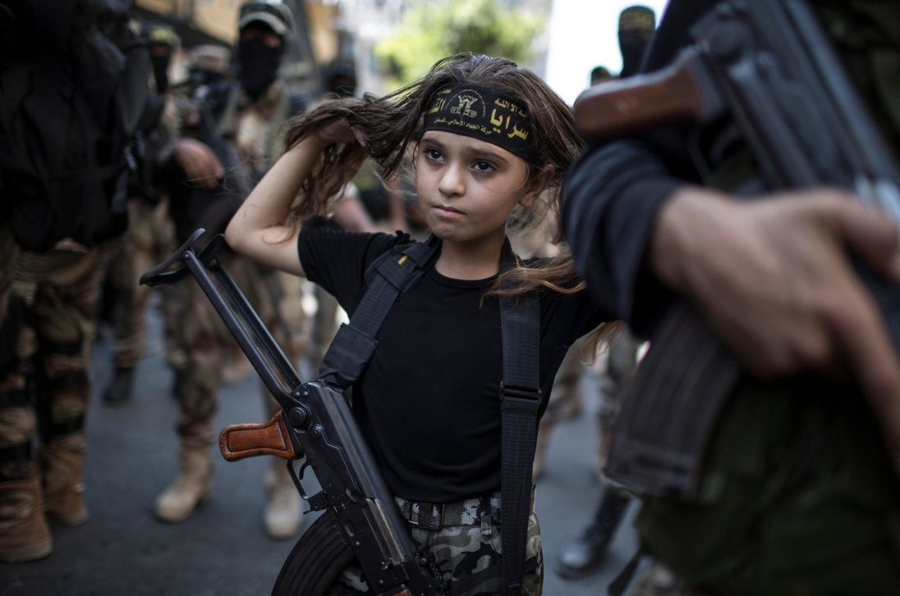
Náboženská struktura
Monoteistická x polyteistická
Vznik sekt a hnutí
Vliv na demografický vývoj
Problém migrace

Slide 17
Mezinárodní migrace
Masová, neřízená, ilegální…
Absorpční schopnost evropských zemí
Zrušení bariér – V Z
Pull faktor
Push faktor
PŘÍČINY

